Slide 1
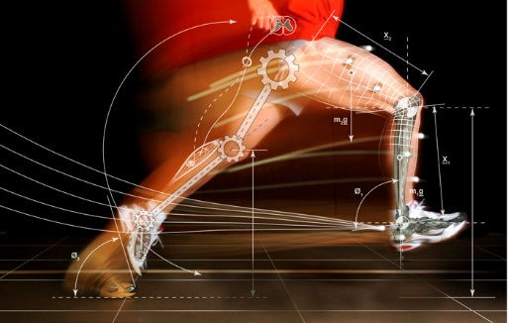
BIOMECÁNICA

Slide 2
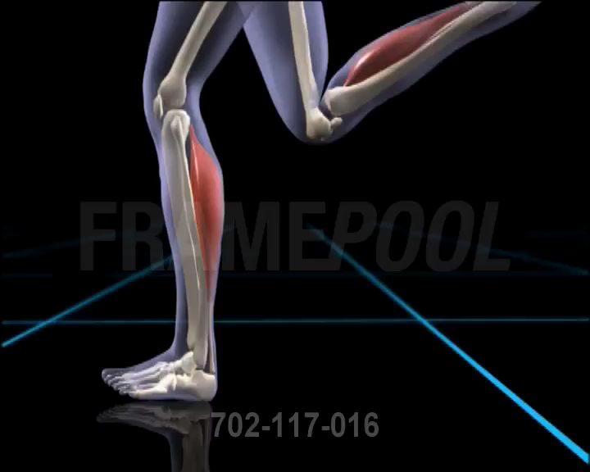
Movimiento
Sistema músculo -esquelético

Slide 3
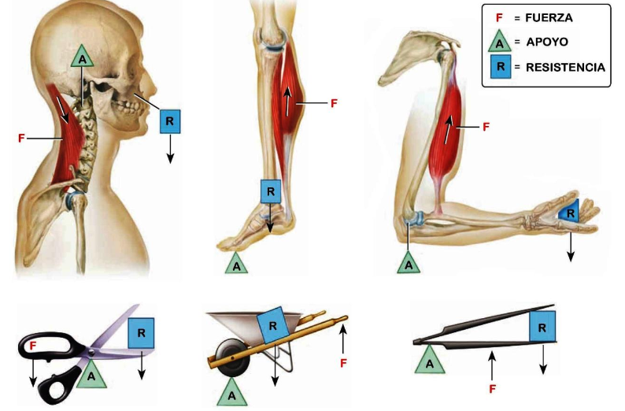

Sistemas de palancas complejo
Acción de los huesos y articulaciones

Slide 4
BIOMECÁNICA
ESTUDIA LA MECÁNICA
Y LOS ALCANCES DEL
MOVIMIENTO HUMANO

Slide 5
La BIOMECÁNICA es la disciplina dedicada al estudio del cuerpo humano, considerando este como una estructura que funcionan según las leyes mecánicas de Newton y las leyes de la Biología.

Slide 6
POSTURAS CORPORALES
La postura repercute sobre el sistema
músculo-esquelético y especialmente en la
COLUMNA VERTEBRAL

Slide 7
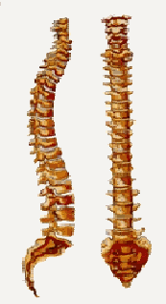
COLUMNA VERTEBRAL
Vista lateral: Curvatura compuesta
Vista frontal: Columna recta

Slide 8
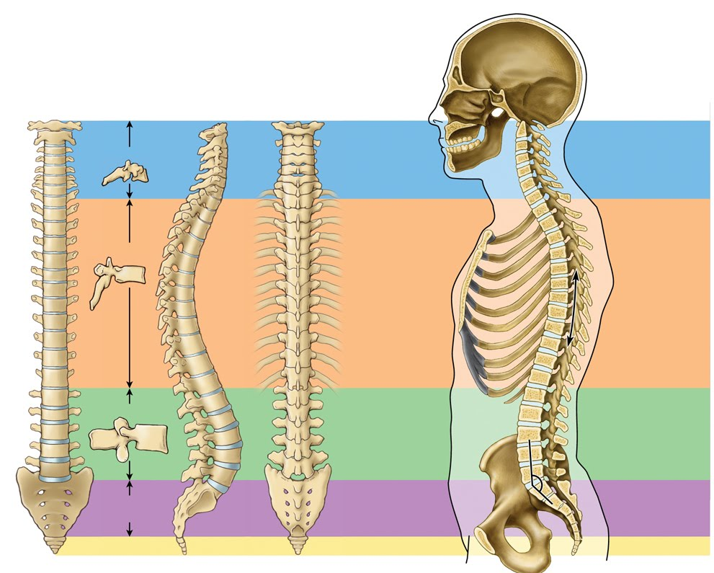
COLUMNA VERTEBRAL

Slide 9
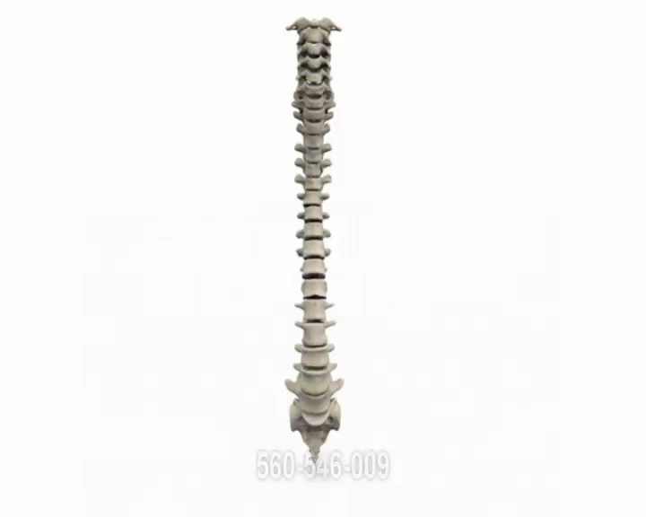
COLUMNA VERTEBRAL

Slide 10
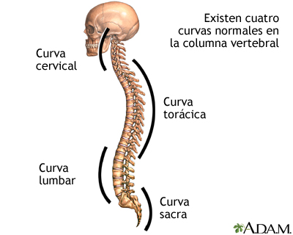
COLUMNA VERTEBRAL

Slide 11
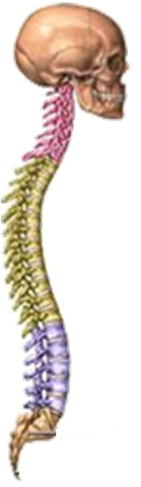
COLUMNA VERTEBRAL
Región cervical y lumbar
Lordosis
Región torácica y sacro coccígea Cifosis

Slide 12
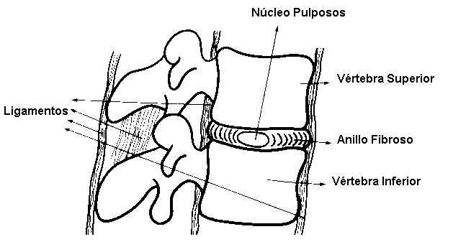
COLUMNA VERTEBRAL

Slide 13
Posturas Corporales:
Postura yacente, tumbada o acostada.
Postura erguida o de pie.
Postura sedente o sentada.
La estabilidad de la postura viene dada por la superficie de sustentación

Slide 14
Postura yacente, tumbada o acostada.

Slide 15
Postura erguida o de pie
Postura sedente o sentada

Slide 16
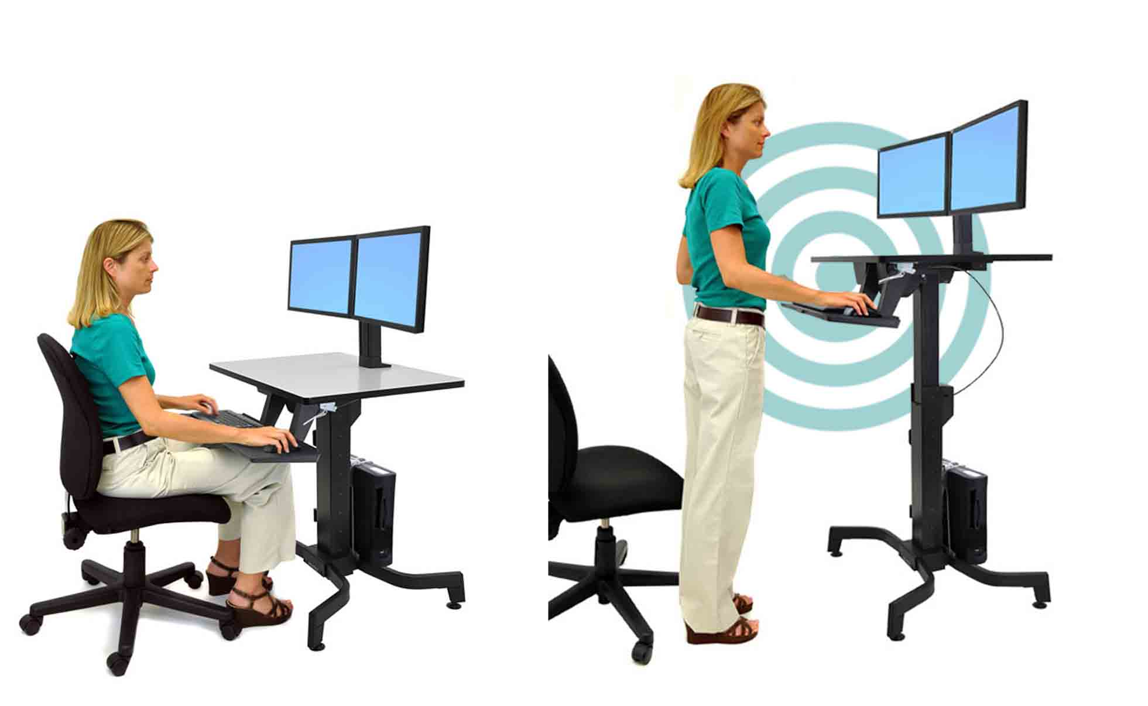
Posiciones de trabajo
Sentado normal.

Slide 17
Posiciones de trabajo
De pie.

Slide 18
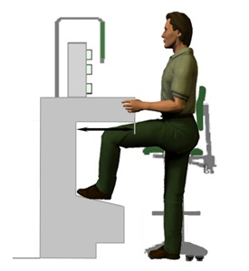
Posiciones de trabajo
Sentado de pie.

Slide 19
MEJOR QUE
Posición sentada
Posición de pie
PERO
es penosa al cabo del tiempo
SENTADO-DE PIE

Slide 20
PUESTO DE TRABAJO
PUESTO FIJO
PUESTO NO FIJO
CARGAS LIGERAS
CARGAS PESADAS
SITIO PARA LOS
MIEMBROS INFERIORES
SIN SITIO PARA LOS
MIEMBROS INFERIORES
DE PIE
CON APOYO
EL OPERARIO SE
LEVANTA MENOS DE
10 VECES POR HORA
EL OPERARIO SE
LEVANTA MAS DE
10 VECES POR HORA
SENTADO
DE PIE
SENTADO NORMAL
DE PIE

Slide 21
En el diseño de un puesto de trabajo en posición sentado se debe lograr mantener dentro de márgenes adecuados:
La forma de la columna vertebral.
La posición de las extremidades superiores.
La posición de las extremidades inferiores

Slide 22
En la posición de sentado las curvas normales o fisiológicas tienden a modificarse
Sobrecargas en las estructuras del cuerpo

Slide 23
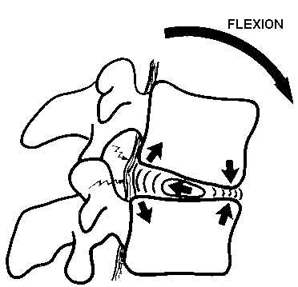
COLUMNA LUMBAR
Sedente flexionada o cifótica

Slide 24
COLUMNA LUMBAR
Sobrecarga de los ligamentos posteriores de la espalda.
Aumenta la presión intradiscal.
Dificulta la función respiratoria y digestiva

Slide 25
COLUMNA LUMBAR
contraer músculos
Sedente flexionada
o cifótica
Sedente erguida
o lordótica

Slide 26
COLUMNA LUMBAR
DISEÑO ERGONÓMICO
H
Favorecer la lordosis lumbar sin necesidad de esfuerzo muscular
Apoyo lumbar adecuado.
Asiento ni muy bajo ni muy profundo.
Ángulo obtuso entre el asiento y el respaldo.

Slide 27
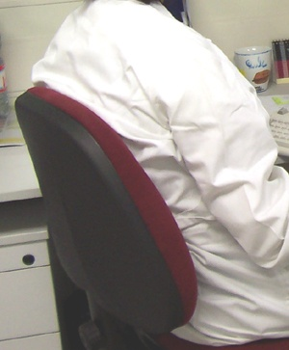
Postura correcta de la espalda en silla de trabajo

Slide 28
COLUMNA CERVICAL
Su forma F Posición de la cabeza
H
Ángulo visual
15 grados: rotación normal, para largos períodos de tiempo.
45 grados: fatiga muscular, para cortos períodos de tiempo

Slide 29
Para establecer las dimensiones del puesto de trabajo hay que considerar:
Altura del plano de trabajo
Áreas y volúmenes de trabajo
Visibilidad

Slide 30
Altura del plano de trabajo
Posición
de pie
Ligeramente por debajo de la altura de los codos

Slide 31
Altura del plano de trabajo
En posición sentado depende de:
Naturaleza de la tarea.
Altura del asiento.
Espesor de la superficie de trabajo
Altura del muslo.
Combinar antropometricamente todo esto es complicado.

Slide 32
AREA DE TRABAJO PLANO HORIZONTAL

Slide 33
AREA DE TRABAJO PLANO VERTICAL

Slide 34
VOLÚMENES DE TRABAJO

Slide 35
VISIBILIDAD
El conjunto de objetos que debe observar un trabajador se deben disponer de forma tal que sean visibles sin que la cabeza adopte una postura nociva, acorde a:
LA DISTANCIA DE ENFOQUE Y DE VISIÓN.
EL CAMPO VISUAL

Slide 36
ZONAS DEL CAMPO VISUAL
Campo estacionario: la actividad solo requiere visión directa.
Campo ocular: región donde los movimientos del ojo son necesarios para que la tarea puede llevarse a cabo.
Campo de la cabeza: región donde además se necesitan movimientos de la cabeza.

Slide 37
DISTANCIA DE ENFOQUE Y DE VISIÓN

Slide 38
CAMPO VISUAL HORIZONTAL

Slide 39
CAMPO VISUAL VERTICAL DE PIE

Slide 40
CAMPO VISUAL VERTICAL SENTADO

Slide 41
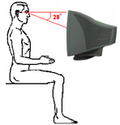
ÁNGULO VISUAL PARA TRABAJAR CON COMPUTADORAS

Slide 42
Dimensiones de puestos de trabajo sentados
Para tareas de montaje, escritura o pulsación:
ángulo brazo-antebrazo: 85-90 grados
abducción de los brazos: 15-20 grados
flexión anterior de los brazos: < 25º
muslos en posición horizontal siguiendo el contorno de la silla
ángulo muslo-pierna: ligeramente superior a 90º

Slide 43
Dimensiones de puestos de trabajo sentados
ASIENTO:
Altura = Altura poplítea (P5) + holgura calzado
Ancho mínimo = Ancho de caderas (P95)
Profundidad = Longitud sacropoplítea (P5)
RESPALDO:
Altura inferior = Altura iliocrestal (P95)
Altura superior = Altura subescapular (P5)
Ancho = Diamétro biacromial (P95)
= Ancho de codo a codo (P5)
Inclinación con relación al asiento = 100⁰

Slide 44
Dimensiones de puestos de trabajo sentados
REPOSABRAZOS:
Altura = Altura del codo sentado (P95)
Separación = Ancho de codo a codo (P95)
= Ancho de caderas (P95)
BANCO DE TRABAJO:
Altura inferior = Altura silla + Altura muslo(P95)
= Altura de la rodilla modificada (P95)
Altura superior = Altura silla +Altura codo (P5)
Espacio bajo el banco = Longitud del muslo + espacio para piernas

Slide 45
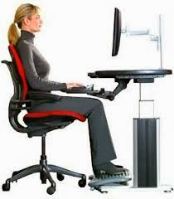
Orientación para la CP No.3

